Slide 1

CHÀO MỪNG QUÝ THẦY CÔ VỀ DỰ GIỜ
MÔN TOÁN
LỚP 5
Giáo viên: Hoàng Thị Liễu

Slide 2

Khởi động

Slide 3
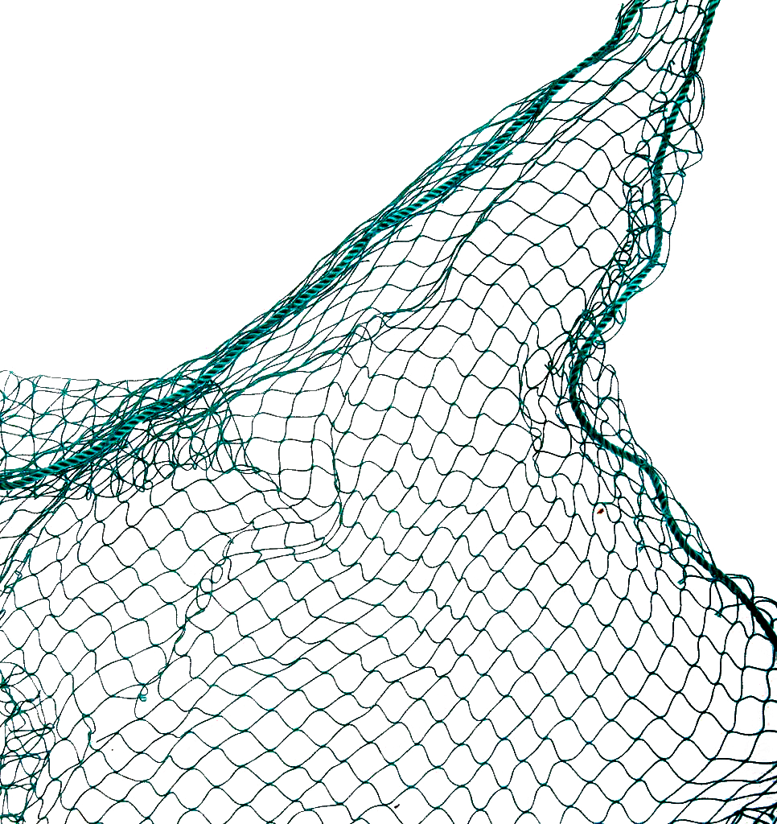




GIẢI CỨU
ĐẠI DƯƠNG

Slide 4







Bắt đầu!
Viết số thập phân có:
Tám đơn vị, chín phần mười
A. 89,9
B.89,0
C. 80,9
D. 8,9
HẾT GIỜ

Slide 5



Bắt đầu!
80
Chuyển phân số thập phân
thành số thập phân:
100
A. 8,0
B. 0,80
C. 8,100
D. 80,10
HẾT GIỜ

Slide 6





Bắt đầu!
5
Chuyển hỗn số
thành số thập phân
23
10
A. 2,35
B.23,510
C. 23,5
D. 235,10
HẾT GIỜ

Slide 7


Bắt đầu!
8dm = …….m
A. 8,8
B. 8,0
C. 0,8
D. 80
HẾT GIỜ

Slide 8


Khám phá
NÀM

Slide 9
Thứ hai, ngày 23 tháng 10 năm 2023
Toán
Số thập phân bằng nhau
90
a) Ví dụ:
9dm = ...… cm
0,9
0,90
… . m
Nên :
0,9 m 0,90 m
Mà :
……m
=
Vậy: 0,9 = 0,90
hoặc 0,90 = 0,9
b) Nếu viết thêm chữ số 0 vào bên phải phần thập phân của một số thập phân thì được một số thập phân bằng nó.

Slide 10
Thứ hai, ngày 23 tháng 10 năm 2023
Toán
Số thập phân bằng nhau
a) Ví dụ:
9dm = 90 cm
Mà :
0,9 m = 0,90 m
Vậy 0,9 = 0,90
hoặc 0,90 = 0,9
b) Nếu viết thêm chữ số 0 vào bên phải phần thập phân của một số thập phân thì được một số thập phân bằng nó.
Ví dụ:
0,9 = 0,90
= 0,900
= 0,9000
8,75 =
8,750
= 8,7500
= 8,75000
12 =
12,0
= 12,00
= 12,000
Nếu một số thập phân có chữ số 0 ở tận cùng bên phải phần thập phân thì khi bỏ chữ số 0 đó đi, ta được một số thập phân bằng nó.
Ví dụ:
= 0,9
0,9000 =
0,900
= 0,90
8,75000 =
8,7500
= 8,750
= 8,75
12,000 =
12,00 =
12,0 =
12

Slide 11

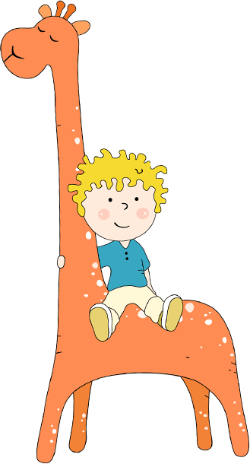
LUYỆN TẬP
THỰC HÀNH
Notes:
11

Slide 12
Bài 1: Bỏ các chữ số 0 ở tận cùng bên phải phần thập phân để có các số thập phân viết dưới dạng gọn hơn.
a)
7,800 ;
64,9000 ;
3,0400
b)
2001,300 ;
35,020 ;
100,0100

Slide 13
Bài 1: Bỏ các chữ số 0 ở tận cùng bên phải phần thập phân để có các số thập phân viết dưới dạng gọn hơn.
7,8
7,800 =
64,9000 =
64,9
3,0400 =
3,04
2001,300 =
2001,3
35,020 =
35,02
100,0100 =
100,01

Slide 14
Bài 2: Viết thêm các chữ số 0 vào bên phải phần thập phân của các số thập phân sau đây để các phần thập phân của chúng có số chữ số bằng nhau (đều có ba chữ số)
a)
b)
24,5 =
5,612 =
17,2 =
80,01 =
480,59 =
14,678 =

Slide 15

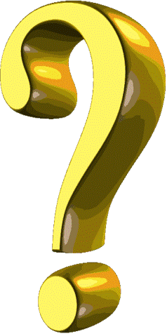

TRÒ CHƠI:
TIẾP SỨC

Slide 16
Bài 2: Viết thêm các chữ số 0 vào bên phải phần thập phân của các số thập phân sau đây để các phần thập phân của chúng có số chữ số bằng nhau (đều có ba chữ số)
a)
b)
24,5 =
24,500
5,612 =
5,612
17,2 =
17,200
80,01 =
80,010
480,590
14,678 =
14,678
480,59 =

Slide 17




Bài 3: Khi viết thêm số thập phân 0,100 dưới dạng
số thập phân, bạn Lan viết: 0,100 = ; bạn Mỹ
viết 0,100 = ; bạn Hùng viết 0,100 = . Ai
viết đúng, ai viết sai? Tại sao?
Bài 3:
100
1000
10
100
1
100
Ta có :
0,100
= 0,10
= 0,1
100
1000
10
100
1
10
0,100 =
0,10 =
0,1 =
;
;
1
100
Mà :
0,100
Bạn Hùng viết thành
là chưa đúng
Vậy Bạn Lan và bạn Mỹ viết đúng , bạn Hùng viết sai.

Slide 18



VẬN DỤNG - TRẢI NGHIỆM

Slide 19

AI NHANH AI ĐÚNG!
Số nào có giá trị bằng 3,42?
Câu 1
3,4200
2
8
0
1
3
6
7
9
10
5
4
A
B
3,042
Hết giờ
30,4200
C

Slide 20
AI NHANH AI ĐÚNG!
Số thập phân nào không có giá trị bằng 1,6
Câu 2
2
8
0
1
3
6
7
9
10
5
1,60
4
A
16,00
B
Hết giờ
1,600
c

Slide 21
AI NHANH AI ĐÚNG!
Khi viết thêm hoặc bớt chữ số 0 ở tận cùng bên
phải số thập phân thì giá trị của số đó như thế nào?
Câu 3
2
8
0
1
3
6
7
9
10
5
Giá trị số đó thay đổi
4
A
Giá trị số đó không thay đổi.
B
Hết giờ
Giá trị của số đó giảm đi 10 lần
c
http://tieuhoc.info – Pham Khac Lap Kien Bai Primary School – 2015

Slide 22






Tiết học kết thúc
Chúc các em chăm ngoan, học giỏi.

